Slide 1

实用数据库开发 (5)
数据类型与编码压缩（下）
中国人民大学信息学院
教师：卞昊穹
助教：王浩哲，耿东杨，尹佳
2024-10-22

Slide 2
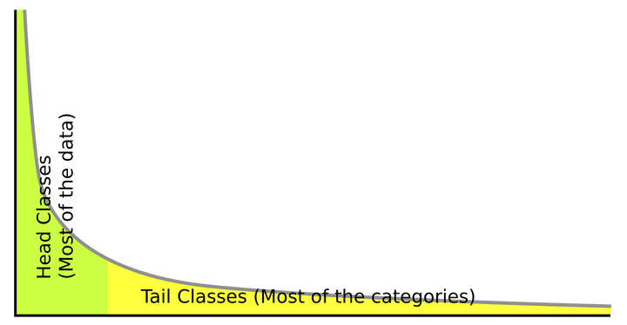
数据分布
真实数据的分布往往有长尾现象，或者基数 (cardinality) 较低
这为高效的数据压缩编码提供了很好的机会

Slide 3
有损压缩 vs. 无损压缩
数据库通常不能接受有损压缩，因为数据库通常被各种数据应用所共享
有损压缩通常只用在应用层

Slide 4
重量级压缩 vs 轻量级压缩
重量级压缩 (heavy-weight compression) 一般指通用的无损压缩算法，如LZO、LZ4、Snappy、Gzip、Zstd，这些算法适合压缩大多数类型的数据
华为鲲鹏CPU中有Zstd算法的加速器
压缩率较好，但通常比较耗CPU，缺少针对特定数据类型和分布的优化
轻量级压缩 (light-weight compression) 在数据库中通常指应用于列存储的数据编码算法，也叫encoding algorithm
这门课中主要关注轻量级压缩，即列式数据编码 (encoding)

Slide 5
Run-length encoding (RLE)
真实的column chunk中，常见连续的相同值 (runs of the same value)，例如：
1，1，1，1，1，1，3，2，2，2，2，2，2，2，2
可将一个run of the same value压缩为一个三元组:
(value, start-offset-in-the-column-chunk, run-length)
例如：(1, 0, 6), (3, 6, 1), (2, 7, 8)
或者一个二元组：
(value, run-length)，例如：(1, 6), (3, 1), (2, 8)

Slide 6
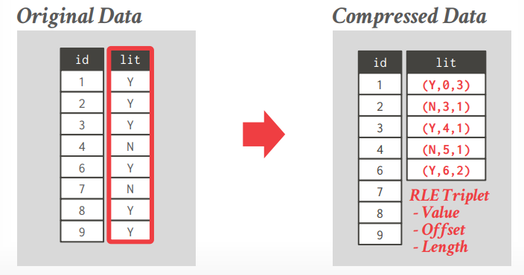
Run-length encoding (RLE，行程编码)
Source: CMU-15721

Slide 7
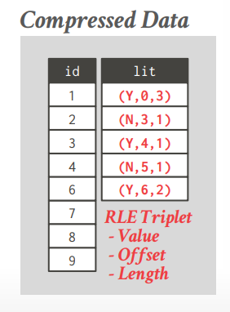
Run-length encoding (RLE)
SELECT * FROM t WHERE lit = ‘Y’;
SELECT lit, COUNT(*) FROM t GROUP BY lit;

Slide 8
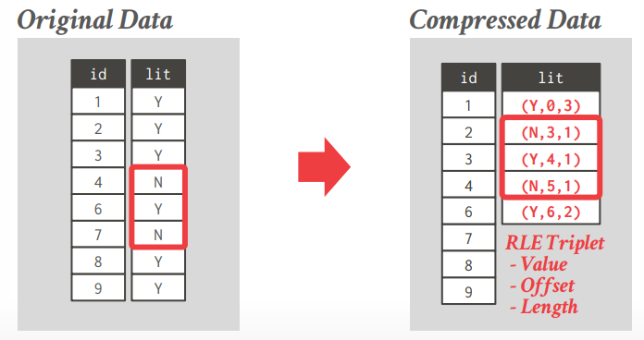
Run-length encoding (RLE)
对数据排序可以帮助提高RLE的压缩效率

Slide 9
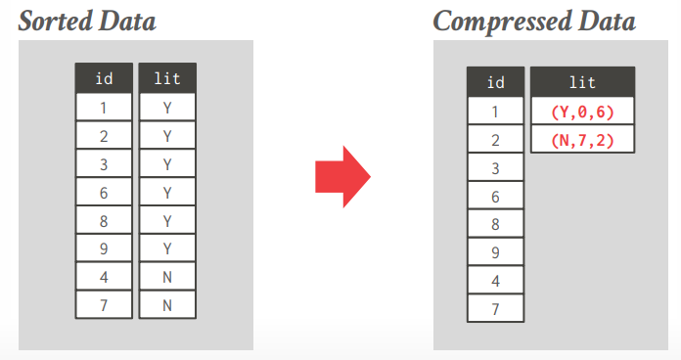
Run-length encoding (RLE)
对数据排序可以帮助提高RLE的压缩效率

Slide 10
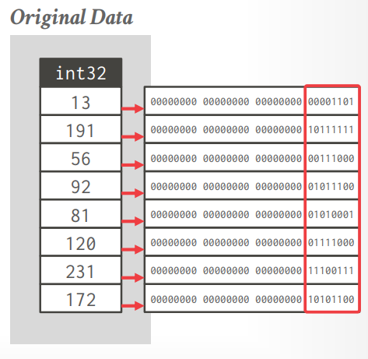
Bit Packing
对于整型数据，用户经常习惯用INT或者BIGINT，但实际上大部分的value在0附近
对于这种情况，可以使用较少的bits进行存储
8*8 bit=64 bit
8*32 bit=256 bit

Slide 11
Delta Encoding
在某些column chunk中，相邻的value可能比较接近
订单的下单时间、温度等
可以只存储base value和delta
例如：107, 108, 107, 109, 110, 111, 110, 109, 108，编码为107, 1, -1, 2, 1, 1, -1, -1, -1
Delta encoding通常和Bit Packing、RLE结合使用 (cascade)

Slide 12
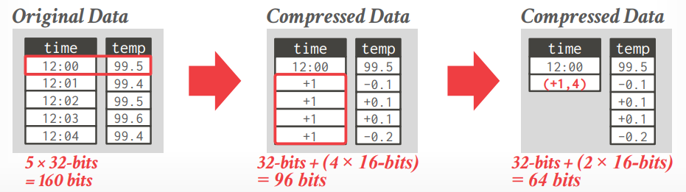
Delta Encoding + RLE
Source: CMU-15721

Slide 13
Pixels中的RLE+Delta+BP (C++版)
Encoder:
https://github.com/pixelsdb/mini-pixels/blob/master/pixels-core/lib/encoding/RunLenIntEncoder.cpp
Decoder:
https://github.com/pixelsdb/mini-pixels/blob/master/pixels-core/lib/encoding/RunLenIntDecoder.cpp

Slide 14
Pixels中的RLE+Delta+BP (Java版)
Encoder:
https://github.com/pixelsdb/pixels/blob/master/pixels-core/src/main/java/io/pixelsdb/pixels/core/encoding/RunLenIntEncoder.java
Decoder:
https://github.com/pixelsdb/pixels/blob/master/pixels-core/src/main/java/io/pixelsdb/pixels/core/encoding/RunLenIntDecoder.java

Slide 15
Dictionary Encoding (字典编码)
在很多（尤其是字符串类型的）column chunk中，会出现大量重复值，例如user表中的city，学生表中的university和school
可以编码为code加上code→value的map
例如：北京，上海，深圳，上海，上海，北京，深圳，上海，可以编码为：
1,2,3,2,2,1,3,2 + (1→北京， 2→上海，3→深圳)
dictionary encoding也可以与bit packing、RLE、delta等cascade

Slide 16
Dictionary Encoding (字典编码)
city
北京
上海
深圳
上海
上海
北京
深圳
上海
city
1
2
3
2
2
1
3
2
有些查询只需要访问字典：
SELECT COUNT(DISTINCT city) FROM t
value | code
北京 | 1
上海 | 2
深圳 | 3

Slide 17
字典的存储
Array：用一个字符串数组来存储字典的value，数组的下标即为code
插入新value很低效，一般用于静态数据
Hash Table：build和probe通常更快，但不支持range lookup
Tree-based (Red-black tree, B+tree)：与hash table相反，可以保证字典有序
北京 | 上海 | 深圳
0
1
2

Slide 18
Pixels中的字典编码
在文件中，使用array存储字典，节省空间
查询读取数据时，直接将array读取到内存中，节省空间且查找极快
写入数据时，采用hash table或red-black tree构建字典
默认使用hash table，构建速度更快
构建完成后，在将数据写入文件时，转成array

Slide 19
Pixels中的字典编码（目前只有Java版）
Dictionary接口定义：https://github.com/pixelsdb/pixels/blob/master/pixels-core/src/main/java/io/pixelsdb/pixels/core/encoding/Dictionary.java
HashTableDictionary：https://github.com/pixelsdb/pixels/blob/master/pixels-core/src/main/java/io/pixelsdb/pixels/core/encoding/HashTableDictionary.java
TreeDictionary:
https://github.com/pixelsdb/pixels/blob/master/pixels-core/src/main/java/io/pixelsdb/pixels/core/encoding/StringRedBlackTree.java

Slide 20
全局字典 vs. 局部字典
全局字典 (global dictionary) 通常是指对某个表中的某个列建立一个字典，该列的所有column chunk都使用该字典
也有可能多个列（例如主键和外键列）甚至多个表共享一个全局字典
局部字典 (partial dictionary) 是指对某个列的每个part（通常是column chunk）单独建立一个字典
全局字典和分区字典的优劣？

Slide 21
Late Materialization (晚物化)
物化 (materialization)：将数据变成更加便于处理或存储的过程。和人文社科的物化 (reification或objectification)没有任何关系
无论数据如何编码压缩、以何种格式存储，最后总要变成一个便于应用理解和处理的二维表格
但应该尽量推迟物化，最好到返回最终查询结果的时候才物化
因为物化有开销，越迟物化，需要物化的数据通常越少
全局字典更有利于实现晚物化

Slide 22
Late Materialization (晚物化)
city
北京
上海
深圳
上海
上海
北京
深圳
上海
city
1
2
3
2
2
1
3
2
SELECT city, COUNT(*) as cnt FROM t GROUP BY city;
可以直接基于dict code分组计算cnt，最后返回结果时再将code转成city的value
如果两表的主键和外键使用同一个全局字典，join可以直接在code上执行，无需先转成value
value | code
北京 | 1
上海 | 2
深圳 | 3
全局字典也节省存储空间

Slide 23
全局字典的缺点
维护代价高，多任务并行写入数据时，全局字典成为共享区，影响并发性能
在分布式系统中，还会引入额外的网络通信
Column chunk无法实现自解释，一旦全局字典丢失，数据就无法解码 (decode)
Pixels目前不支持全局字典

Slide 24
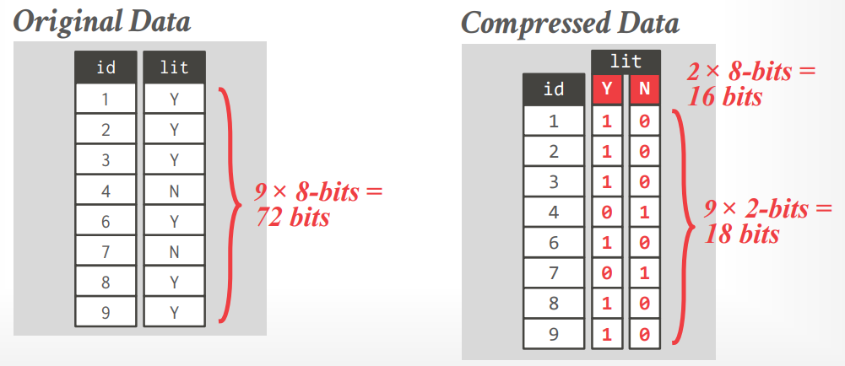
Bitmap Encoding
当一个column chunk中的数据基数(cardinality)很低时，可以用位图来编码
Bitmap可以进一步编码压缩

Slide 25
Roaring Bitmaps
将全部的value分成若干个chunk，每个chunk对应一个container
对于一个value k，其chunk id为k/65536 (2^16)
当一个chunk container内的value不超过4096个时，用int_16 array来存储
否则采用bitmap来存储，将第k/65536位置为1

Slide 26
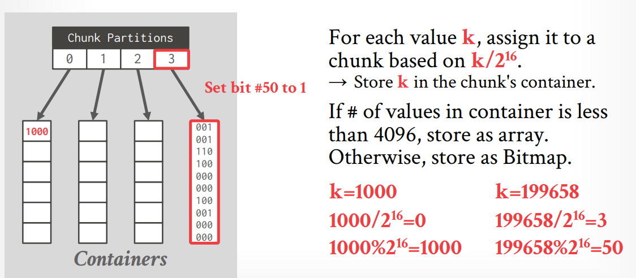
Roaring Bitmaps
Source: CMU-15721

Slide 27
Decoding (解码)
解码是为了将数据物化或反序列化的一个关键步骤
很多情况下，查询需要将一个column chunk中的数据全部解码出来
此时只需要顺序解码即可
也有很多情况下，查询只想访问column chunk中的一个或少数value
随机解码，或编码数据的随机访问就很重要
刚才讲过的encoding算法，哪些是可以随机访问的？

Slide 28
卞昊穹
信息楼125
bianhq@ruc.edu.cn

